Slide 1
ZEKA VE KİŞİLİK
Dr. Öğr. Üyesi Fatih Serbest
Hukuk Fakültesi Öğrencileri İçin Kariyer Planma Dersi
Hafta
11.03.2022

Slide 2
Bunları Biliyor Musunuz? Zekâ ve Kişilik
Bu dersin amacı zeka ve kişilik kavramlarını yakından tanıyarak, hukuk fakültesi öğrencilerinin kariyer planları ve meslek tercihler için somut adımlar atabilmelerine olanak sağlamaktır.
Mezun olunca ne iş yapacağım?
Avukat
Hakim
Savcı
Noter
Kaymakam
Bürokrat
Diğer

Slide 3
Zeka Nedir?

Slide 4
Zekâ Nedir?
Kavramlar ve algılar yardımıyla soyut ya da somut nesneler arasındaki ilişkiyi kavrayabilme, soyut düşünme, muhakeme etme ve bu zihinsel işlevleri uyumlu şekilde bir amaca yönelik olarak kullanabilme yetenekleri zekâ olarak adlandırılmaktadır.
Zekânın farklı tanımlarının olmasına karşılık zekâya ilişkin kuramların tümü zekânın geliştirilebilecek bir kapasite ya da potansiyel olduğu ve biyolojik temellerinin bulunduğu noktalarında birleşir. Buna göre zekâ, bireyin doğuştan sahip olduğu, kalıtımla kuşaktan kuşağa geçen ve merkez sinir sisteminin işlevlerini kapsayan; deneyim, öğrenme ve çevreden kaynaklanan etkenlerle biçimlenen bir bileşimdir.

Slide 5
Zekâ birçok zihinsel yeteneğin değişik durum ve koşullarda kullanılmasını içerir.
Bu yetenekler arasında başlıcaları:
Sözel Anlayış: sözcükleri tanıma ve anlama,
Sözel Akıcılık: sözel ve yazılı olarak sözcük ve ifadeleri çabucak bulabilme,
Sayısal Yetenek: aritmetiksel işlemleri çabuk ve doğru olarak yapabilme,
Alansal ve Uzay ilişkileri: iki ve üç boyutlu görsel algılamayı yapabilme,
Mantıklı düşünme: muhakeme yürütebilme, olarak sayılabilir.
Bu kadar genel bir tanım olan zekâdan bahsederken, zekâyı tek yönlü değerlendirmek de doğru olmayacaktır. İşte tam bu noktada Howard Gardner’ın çoklu zekâ kuramını incelemekte fayda var.

Slide 6
Çoklu Zekâ Kuramu Nedir?
Çoklu zekâ kuramı: Harvard üniversitesi’nde bilimsel çalışmalar yapan Amerikan psikolog Howard Gardner tarafından öne sürülen bir yaklaşımdır. Bu yaklaşıma göre insan zekâsı 8 alt kategoriye ayrılmış ve 9. alt kategori üzerine de araştırmalar başlamıştır. Mevcut 8 alt kategori, insanın sahip olduğu zekâsını hangi alanlarda daha etkin kullanabildiğini gösteren –veya sınıflandıran- zekâ türlerinden oluşmaktadır.
Gardner çoklu zekâ kuramına göre her insanın özel yetenek alanları ve zekâsını kendine özgü kullanma biçimi vardır.

Slide 7
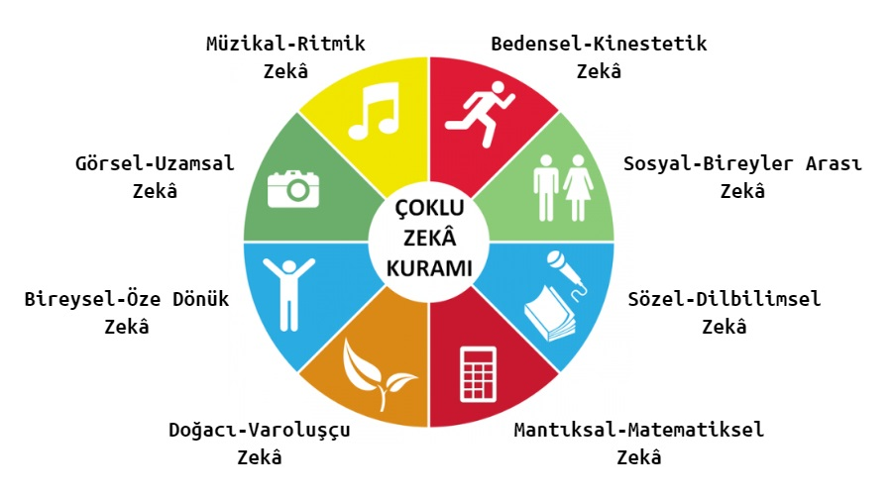

Slide 17
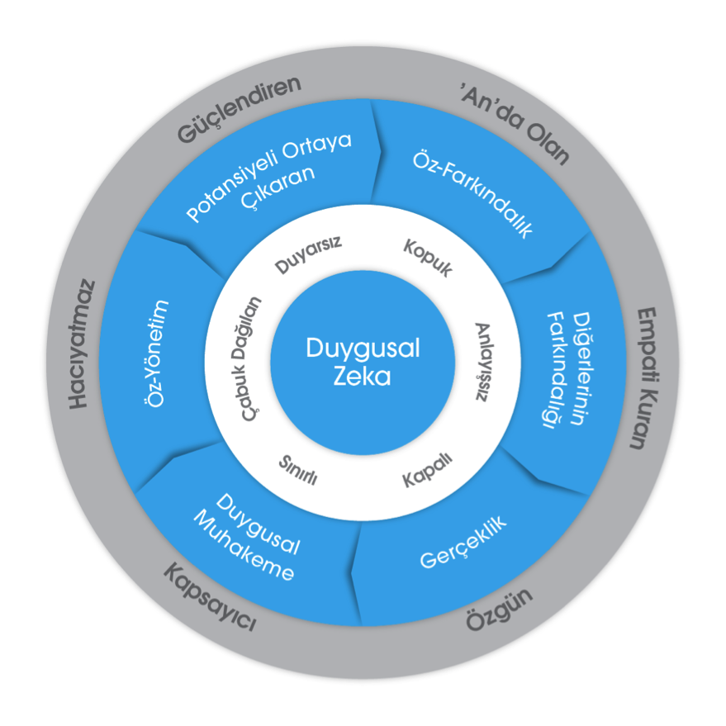
Duygusal Zeka Nedir?
Kişinin kendi duygularını anlaması,
başkalarının duygularına empati
beslemesi ve duygularını yaşamını
zenginleştirecek biçimde düzenleye-
bilme yetisidir. Buna göre, bireyin
hayattaki başarısı kendi duygularını
dengeleyebilme ve yönetebilme
başarısına bağlı olmaktadır.
Notes:
Son yıllarda “Duygusal zeka” daha çok önem verilen ve ele alınan bir kavram haline gelmiştir. Bunun nedeni hayatta başarı ve mutluluğun yakalanabilmesinde belirli bir IQ düzeyinin yanı sıra, EQ’ya da sahip olmanın gerekliliğinin artık tartışmasız olarak kabul edilmesidir. Araştırmalara göre duygusal zekası yüksek olan bireyler, aile ve sosyal çevrelerinde iyi ilişkiler kurabilen, başarıyı daha kolay yakalayabilen, daha fazla üretebilen ve kariyerinde daha hızlı yükselebilen kişilerdir. • Duygusal zeka, bireylerin öncelikle kendi duygularını anlayabilme, empati kurabilme, motivasyon artırma ve özgüven duygusunu geliştirme olanağı tanıyan bir kavramdır. Bundan dolayı da günümüzde duygusal zekanın geliştirilmesi konusuna verilen önem giderek artmaktadır.

Slide 18
Duygusal Zekanın Önemi
Kuşkusuz insanlar bu beş alandaki yetenekleri açısından farklılık gösterirler. Örneğin bazılarımız kolaylıkla kendi kaygılarını yatıştırabilirken, başkalarının kaygılarını yatıştırma konusunda oldukça beceriksiz olabilir. Yetenek düzeyimizin temelinde hiç kuşkusuz sinir sistemimiz bulunur ancak beyin olağanüstü bir esneklikte, sürekli öğrenen bir organdır. Duygusal becerilerdeki aksaklıklar telafi edilebilir. Duygusal zeka becerilerinin % 50’si doğuştan gelse de, öğrenilebilir becerilerdir.

Slide 19
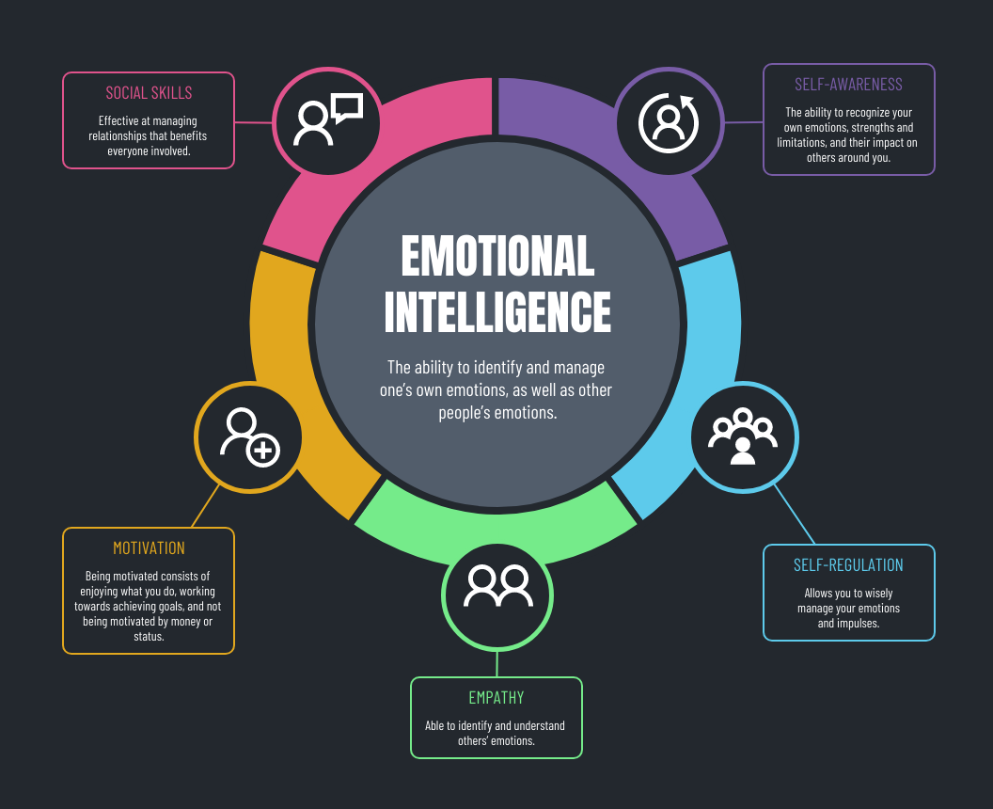
Kendini Tanıma (Özbilinç)
Özbilinç kısaca bireyin ruh halinin ve o ruh hali hakkındaki düşüncelerinin farkında olabilmesidir. Özbilinçli birey, duygusal hayatı hakkında belli bir anlayışa sahiptir. Özerk, kendi sınırından emin, hayata olumlu bir gözle bakabilen, kötü bir ruh haline girdiğinde bile bunu dert edinip kafasına takmayan ve kısa bir süre içinde kendini bu durumdan kurtarabilen bir yapıya sahiptir. Kişisel bütünlük kavramı özbilincin kalesi olarak adlandırılmaktadır.

Slide 20
Duyguları Yönetebilme (Özdenetim)
Bunun anlamı bireylerin ne tutkularının kölesi olmaları ne de duygularını bastırmalarıdır. Yani duyguları dengeli ve uyumlu biçimde ortaya koyabilmektir. Özdenetim, duyguları yapılan işi engellemek yerine kolaylaştıracak şekilde idare etmek, vicdanlı olmak ve hedeflere ulaşmak için bir zevkin tatminini erteleyebilmektir.

Slide 21
Başkalarının Duygularını Anlayabilme
Kişinin karşısındaki bireylerin duygu ve düşüncelerini sözlü veya sözsüz iletişimle anlayabilme, ihtiyacı olan kişilere duygusal anlamda destek olabilme ve başkalarının duyguları/davranışları arasındaki bağlantıyı kurabilme becerisidir. Empati becerisine sahip bireyler, başkalarının bakış açılarını kavrayabilen iyi bir dinleyici olmanın yanı sıra, dile getirilemeyen duyguları da sezebilen, ne zaman, nerede ve ne kadar konuşmaları gerektiğini bilen ve kendilerini başkalarının yerine koyarak onları anlayabilen bireylerdir.

Slide 22
Motivasyon
Bireyin kendini motive edebilmesi dışarıdan yapılan bir etkinin ürünü değil, yapabileceğine inanç ve başarma isteği ile kendi içinde yarattığı doğal bir güdüdür. Birey içindeki başarı güdüsünü ortaya çıkarabilir, olumlu düşünebilir, insiyatif kullanabilir ve sorumluluk alabilirse yani olumlu duygularını harekete geçirebilirse içsel motivasyonunu sağlayabilecektir.

Slide 23
Sosyal Beceriler
Sosyal beceriler, bireylerin karşılıklı ilişkilerini etkili bir şekilde yönetebilme becerisi olarak tanımlanabilmektedir. Bu bir anlamda diğer duygusal zeka yeteneklerinin bir sonucudur. Zira kendi duygu ve düşüncelerini bilen ve aynı zamanda başkalarının duygularını da anlayabilen bireyler, insan ilişkilerinde de başarılı ve etkili olacaklardır.
Sosyal becerileri yüksek olan bireyler, çevrelerindeki kişilerle rahat bağlantı kurabilmekte, onların tepkilerini ve hislerini akıllıca okuyabilmekte, onları yönlendirebilmekte ve ortaya çıkan tartışmaların yönetbilmektedir.

Slide 24
Zeka ve Kariyer
Duygular ve duygusal zeka kullanımı hukuk alanında oldukça etkili olmaktadır. Hukukçuların olumlu bir duygu durumuna sahip olması, kariyerini geliştirmesinde ve iş performansını artırmasında etkidir.
Duygusal zekası yüksek bireyler duyguları doğru bir şekilde tanımlayıp anlayabildikleri için iş yaşamı içerisinde kariyer hedeflerine daha rahat bir şekilde ulaşma fırsatı yakalar.
Duygusal zekası yüksek, işi yürütme becerisine sahip, kariyer odaklı hedefleri olan bireyler günlük hayatta da görev bilinci, duyguların doğru yönetimi anlayışına sahip oldukları için yaşamdan daha fazla doyum elde edebilir.

Slide 25
Zeka ve Kariyer
Duygusal zekanın kaygı ve endişe durumlarının yönetimi açısından önemli olduğu, kariyer planlaması yapılırken yenilikçi ve cesur kararların verilmesinde pozitif yönde etkileri olduğu ortaya konulmuştur.
Duygusal zeka kavramının hukuk alanında daha etkin bir şekilde ele alınması avukatların, hakimlerin ve savcıların kendilerini yaptıkları işe daha çok vermeleri ve çalışma ortamları içerisinde kendilerine yeni kariyer planları oluşmaları açısından önemlidir. Hukuk mesleğinde planlarına ulaşmayı hedefleyerek, özveriyle çalışan hukukçular, gelecek kariyer planlarını önceden belirledikleri için gündelik yaşamlarında da yaşam doyumuna ulaşırlar.

Slide 27
Kişilik Nedir?
Kişilik, bireyin doğuştan getirdiği ve yaşantı sonucu kazandığı, onu diğer bireylerden ayıran özelliklerin tamamı olarak tanımlanabilir.
McCrae ve Costa (1989), kişiliği, bireyin farklı durumlarda ortaya koyduğu davranışları açıklayan,sürekliliği olan, kişilerarası, duygusal, motivasyonel, deneyime dayalı etkileşim tarzı olarak tanımlamıştır.
Kişiliğin tanımlanmasına ve ölçülmesine yönelik olarak pek çok kuramcının farklı görüşleri bulunmaktadır.
Beş faktör kişilik modeli kişiliğin değerlendirilmesinde sıklıkla kullanılan bir yaklaşımdır.

Slide 28
Dışadönüklük
Enerjik, konuşkan, sıcakkanlı, heyecanlı ve coşkulu ve sosyal olma gibi özelliklerden oluşmaktadır.
Dışadönüklük düzeyi yüksek bireyler insanlarla kolay ilişki kurabilen, insanlarla olmayı seven, işbirliğine yatkın, sempatik bireyler olarak değerlendirilmektedir.
Dışadönüklük düzeyi düşük olan, bir başka deyişle, içe dönük olan bireyler ise içine kapanık, sosyalleşmeyi sevmeyen, insanlara karşı mesafeli duran, sessiz kalmaya eğilimli, utangaç ve tutuk bireyler olarak değerlendirilmektedir.
Ayrıca dışadönük kişilik özelliği yüksek bireylerin ödüle karşı duyarlı oldukları belirtilmiştir

Slide 29
Uyumluluk
Bu boyutu oluşturan kişilik özellikleri olarak ise yardımseverlik, bağışlayıcılık, nazik, hoşgörülü, saygılı ve esneklik gibi özellikler sıralanabilir.
Uyumluluk düzeyi yüksek olan bireyler diğer insanları seven, verici ve merhametli bireyler olarak değerlendirilmektedir.
Uyumluluk düzeyi düşük olan bireyler ise kindar, kibirli, inatçı, rekabetçi, geçimsiz, uzlaşması zor bireyler olarak değerlendirilmektedir.

Slide 30
Sorumluluk
Disiplinli olma, görev bilinci, sorumluluk sahibi olma, düzenlilik, özenli ve dikkatli olma gibi özelliklerden oluşmaktadır.
Sorumluluk düzeyi yüksek bireyler, başarılı olmaya eğilimli, azimli, planlı ve hareket etmeden önce düşünen bireyler olarak değerlendirilmektedir.
Sorumluluk düzeyi düşük bireyler ise dağınık, disiplinsiz, tembelliğe meyilli, görev bilincinden uzak bireyler olarak değerlendirilmektedir.

Slide 31
Nevrotiklik
Depresif ve hüzünlü olma, gerginlik, kaygılı olma, sıklıkla duygusal iniş çıkışlar yaşama, tedirginlik, huzursuzluk, ve sabırsızlık gibi kişilik özelliklerini kapsamaktadır (Nevrotiklik boyutu duygusal dengesizlik olarak da adlandırılmaktadır.)
Nevrotiklik düzeyi yüksek bireyler endişeli, güvensiz, öfkeli, alıngan bireyler olarak değerlendirilmektedir.
Nevrotiklik düzeyi düşük olan bireylerin ise rahat, duygusal olarak dengeli, stresli durumlarda sakin kalabilen, kolay kolay öfkelenmeyen, kendine güvenleri yüksek ve olumlu duygular yaşamaya eğilimli bireyler olduğu belirtilmektedir.

Slide 32
Deneyime Açıklık
Deneyime açıklık alt boyutu, ilgili olma, meraklılık, yeniliklere açık olma, bağımsızlık, yaratıcılık, değişime açık olma gibi kişilik özelliklerinden oluşmaktadır.
Deneyime açıklık düzeyi yüksek olan bireyler, yeni fikirler üretmekten, hoşlanan, maceracı, sanata karşı ilgili, üretken bireyler olarak değerlendirilmektedir.
Deneyime açıklık düzeyi düşük olan bireyler ise tutucu, geleneksel, sabit fikirli ve yeniliklere kapalı bireyler olarak tanımlanmaktadır.

Slide 33
Kişilik ve Kariyer
Her şeyden önce çalışmak, sadece bir gelir elde etmenin ötesinde, statü oluşturmak, kimlik duygusu geliştirmek ve saygınlık öğesi olarak insan yaşamı içinde önemli bir yere sahiptir. Çalışan insanlar, yaşamlarının büyük bir bölümünü işyerlerinde geçirmektedirler. Çalışma hayatına atılan bir insan ilk olarak kendi kişilik yapısıyla hukuk sektöründe yerini alır.
Kendi kişilik yapısıyla yapacağı iş ve içinde yer aldığı hukuk sektörü ile uyum içinde olduğu taktirde bireyin iş yaşamındaki başarısı yükselir. Aksi halde işin sonucunda bireyin beklentisi yerine getirilememiş olur. Kişi, iş yaşamında üstleneceği rolü benimseyerek sosyalleşme sürecinde çalışma hayatına hazırlıklı olduğu taktirde, hukuk sektörünün amaçları ile bireysel amaçları arasında bütünlük sağlamak kolay olacaktır. Zira bu süreçte bireye kazandırılan yeni yetenekler, bilgi ve beceriler sadece bireyin çalışma hayatında değil, özel yaşamda da kullanabileceği ve davranışlarını şekillendirebileceği hususlardır.

Slide 34
Kişilik ve Kariyer
Bu doğrultuda bireyin kişiliğinin gelişimine de katkıda bulunur. Kısaca iş çevresi, bireyin kişilik üzerindeki etkilerini artırmaktadır. Örneğin kariyer elde etmek isteyen bir kişi, işinde ona bu kariyer imkanını sağlayacak fırsatları arayarak ve değerlendirerek geçirir. Kariyer amacına ulaşabileceği imkanlar işyeri tarafından tanınırsa bu onun işindeki başarısını arttırır.
Bu çerçeve içinde hukuk sektöründeki işverenlerin, çalışanların kişisel eğilimlerine, arzu ve ihtiyaçlarına cevap veren motivasyon etmeni olarak kişiliğin oluşmasına etkide bulunduğu kadar, iş alışkanlıkları yaratarak, hiyerarşik kurallar koyarak kişilik üzerinde ve davranışlarda da büyük ölçüde katkıda bulunduğu görülmektedir.

